Slide 1
VK Client
VK клиент

Slide 2
Описание функционала
Приложение для отображения новостной ленты пользователя с VK.com.
Использует VK API и авторизацию в аккаунт пользователя для получения новостей из раздела «рекомендации». Написано на Jetpack Compose.
Стек: Jetpack Compose, Clean Architecture, MVVM, Dagger 2, VK API, Retrofit2, OKHttp3, Flow.

Slide 3
Демонстрация приложения

Slide 4
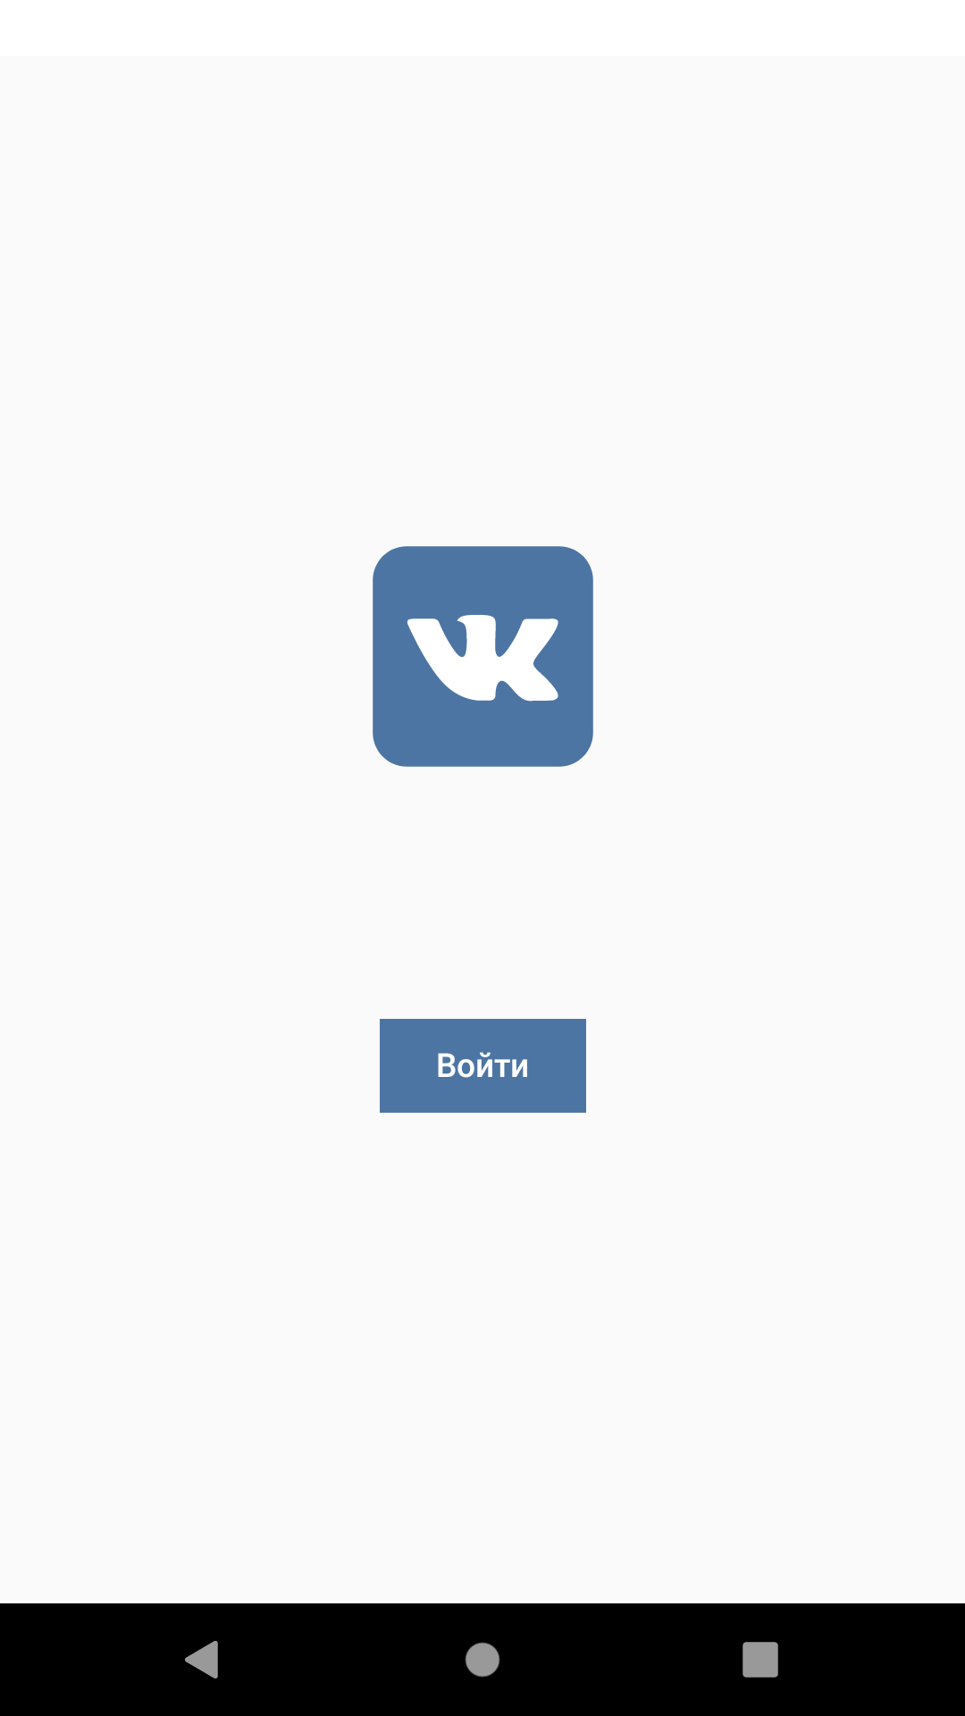
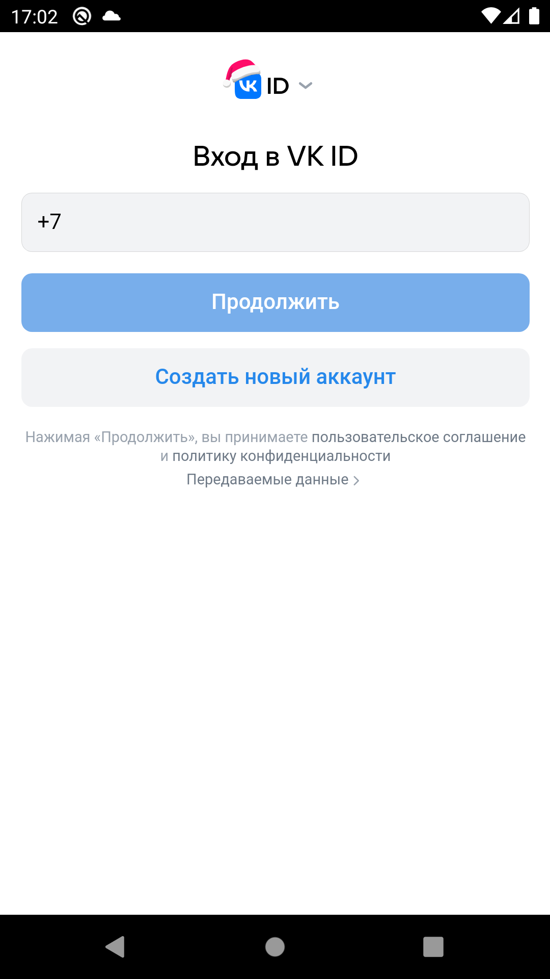
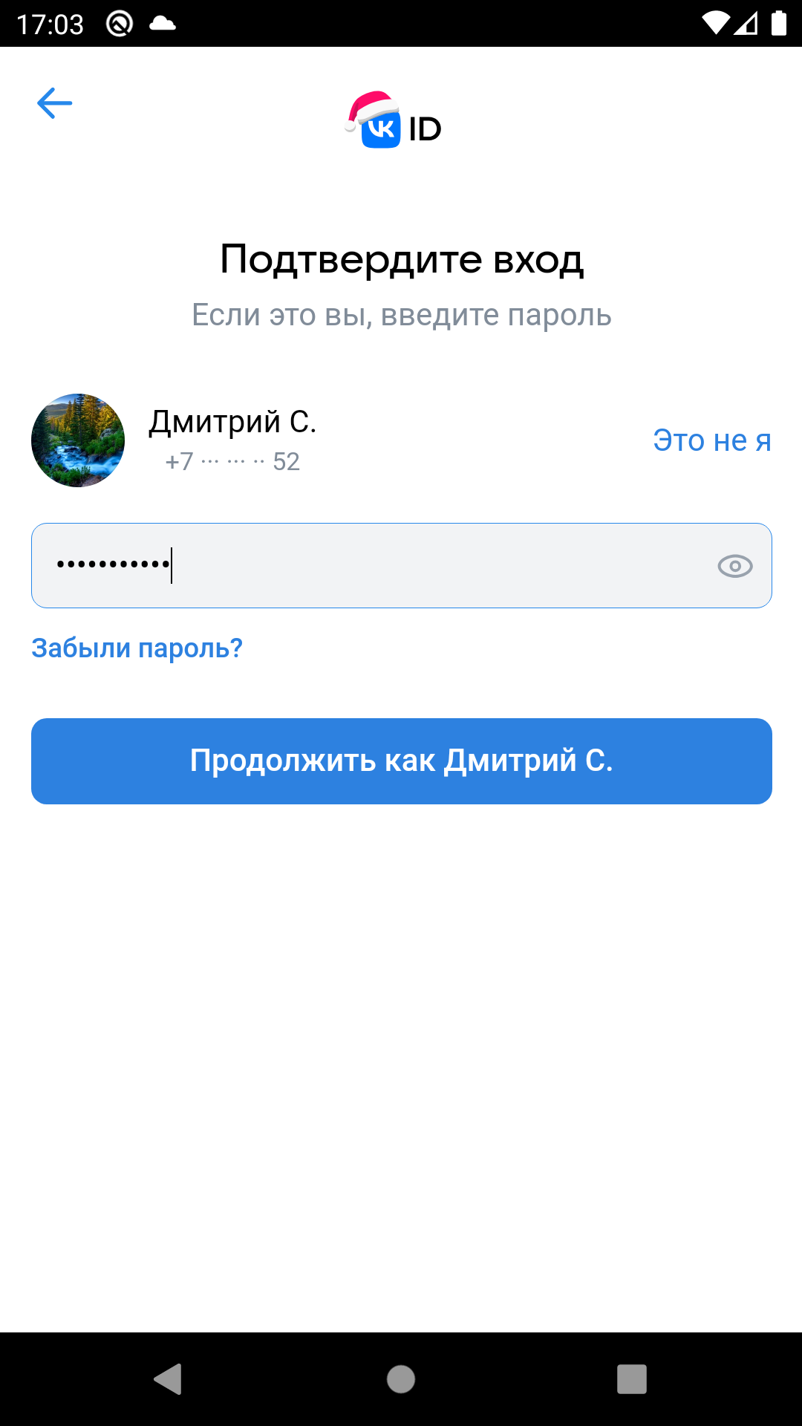
Главный экран авторизации

Slide 5
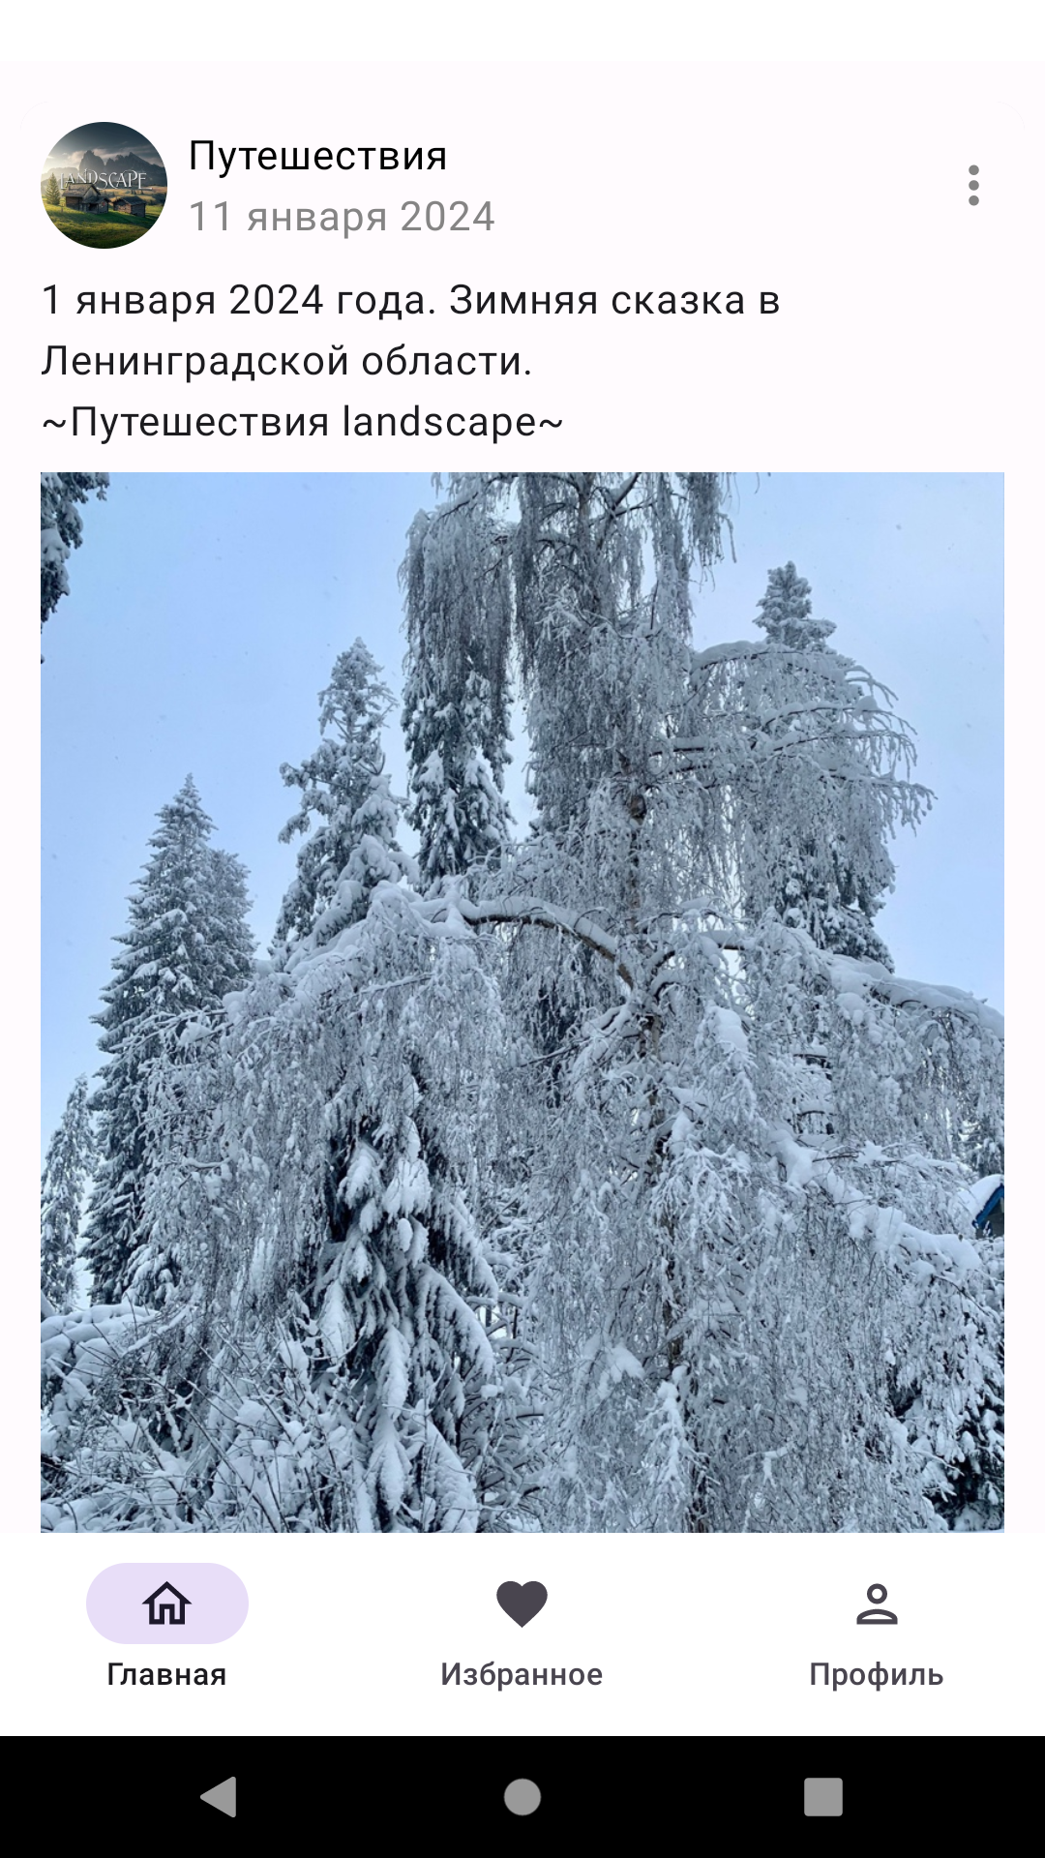
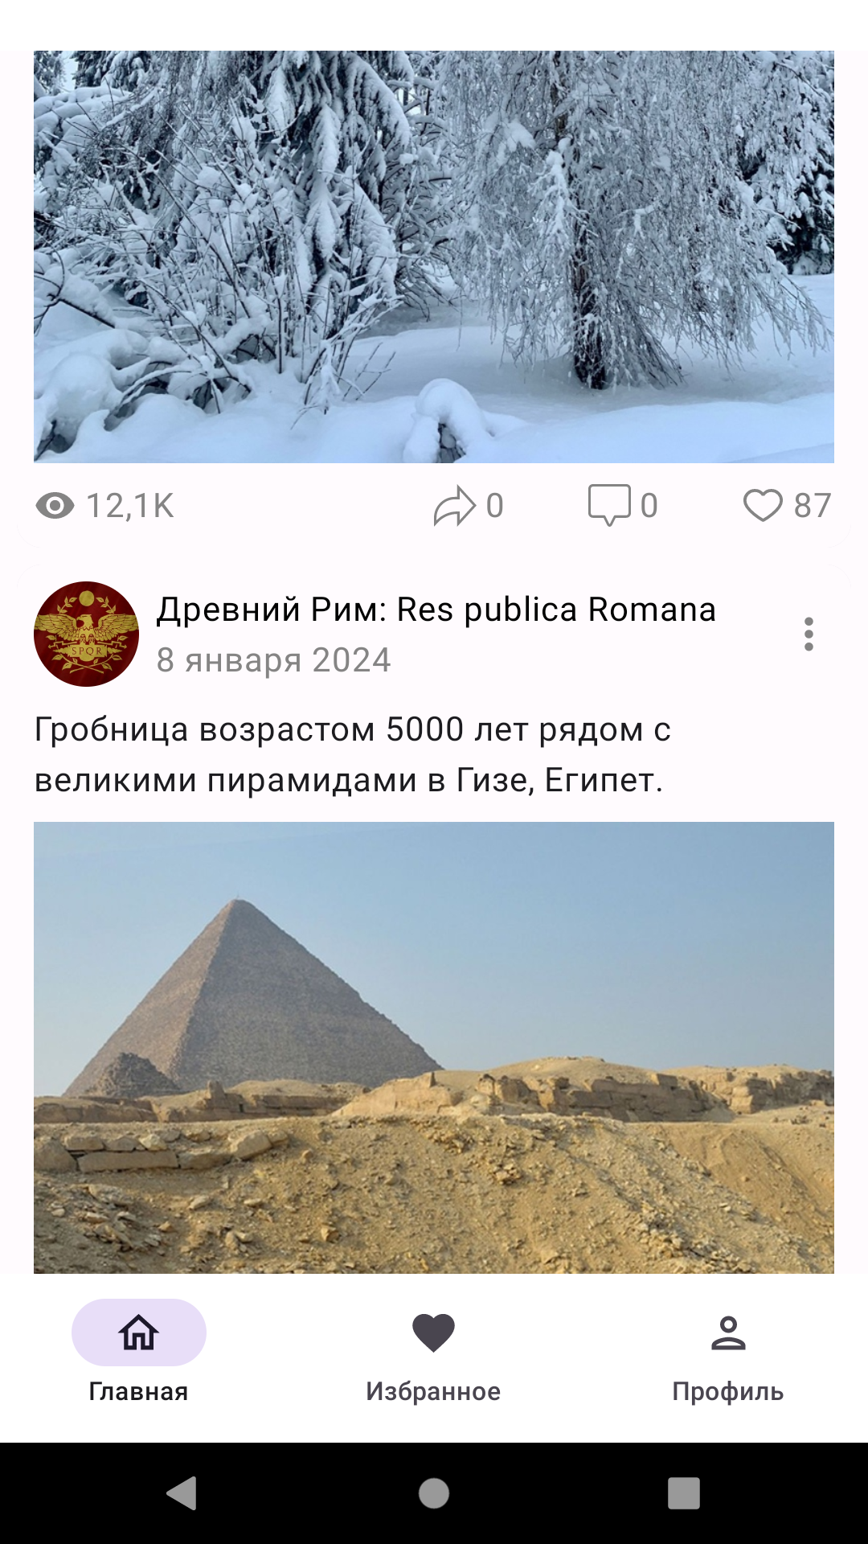
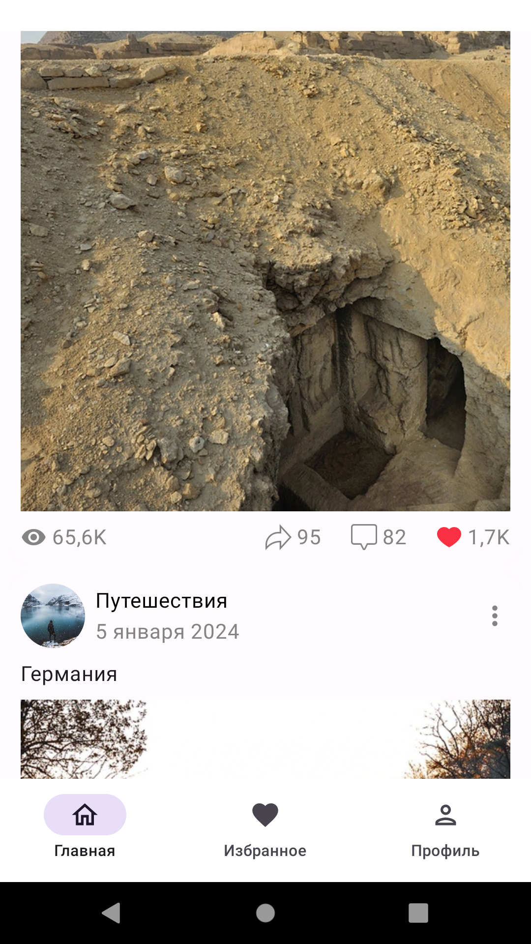
Главный экран. Реализовано: возможность скроллинга ленты, нажатия лайка, нажатия и переход на экран комментариев.

Slide 6
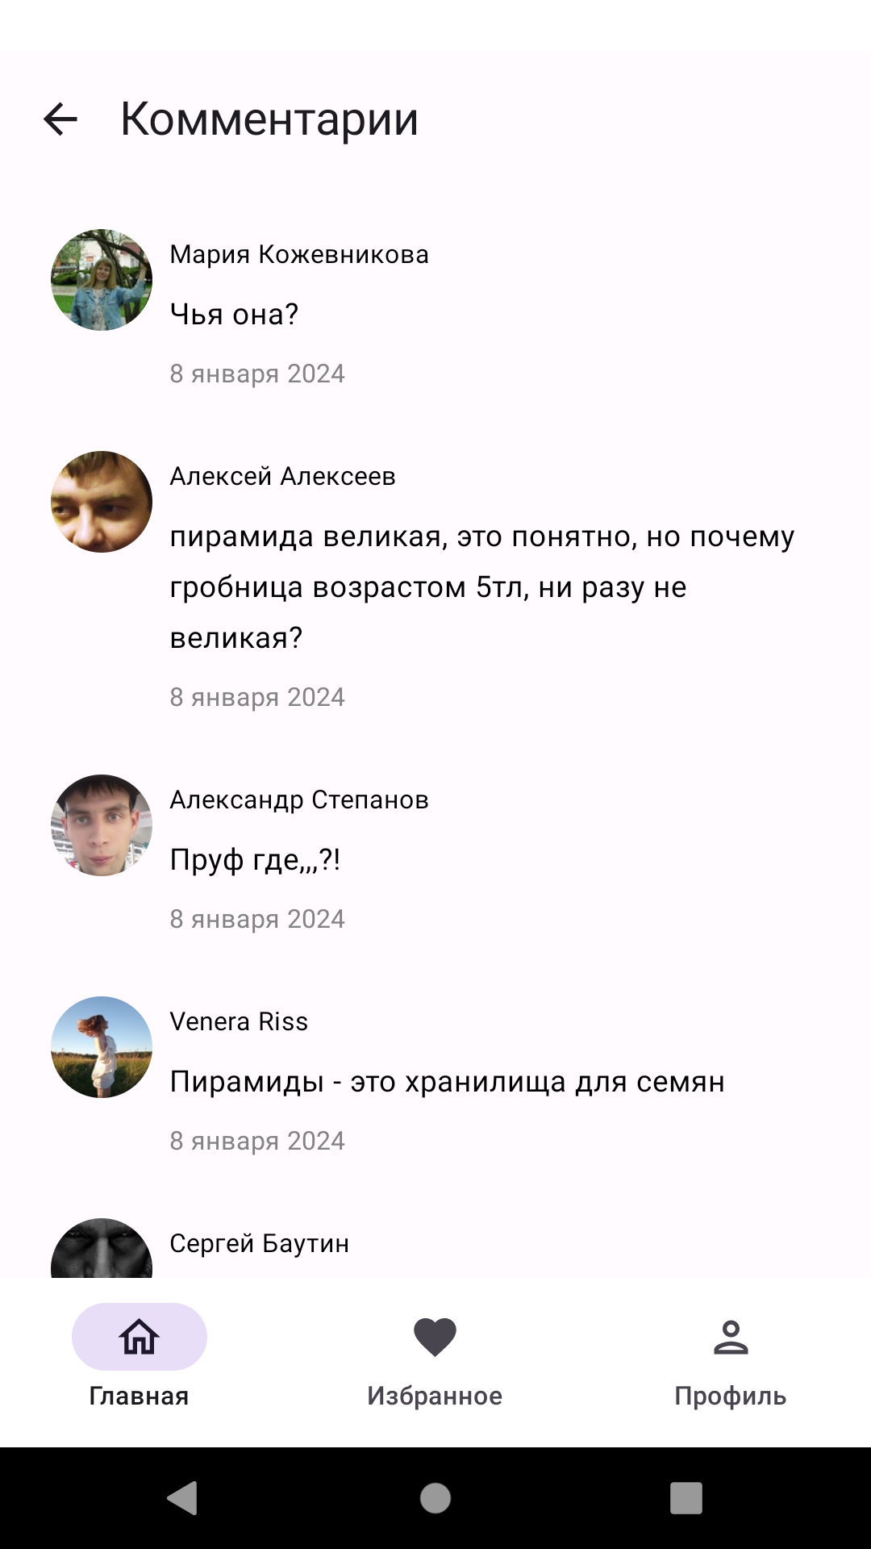
Экран с комментариями. Открывается по нажатию на комментарии.

